Slide 1
Picture Viewer

Slide 2
Goal
เราจะสร้างโปรแกรมเปิดไฟล์รูปภาพ
มีการ set สี background ได้
มีการขยายรูปให้เต็มกรอบได้
เคลียร์รูปที่เปิดได้
ปิดโปรแกรมได้

Slide 3
เราจะสร้าง a new project
Test an program
เพิ่ม basic controls like check boxes and buttons
Position controls on a form using layouts
Add Open File and Color dialog boxes
Write code

Slide 4
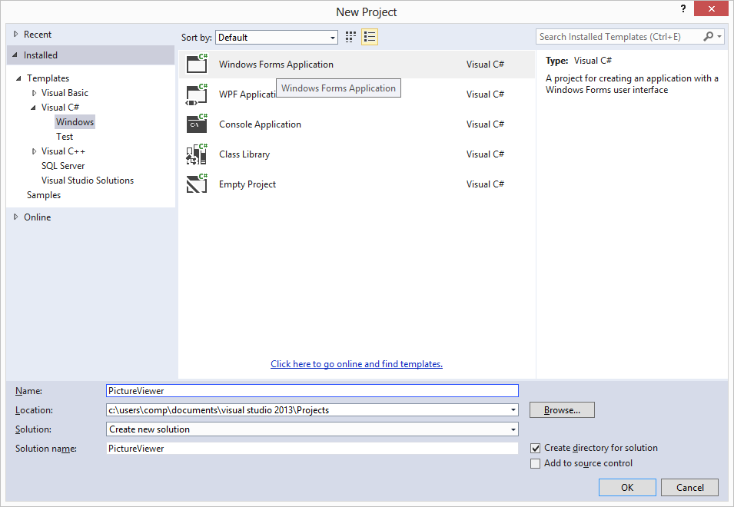
Create a Windows Forms Application

Slide 5
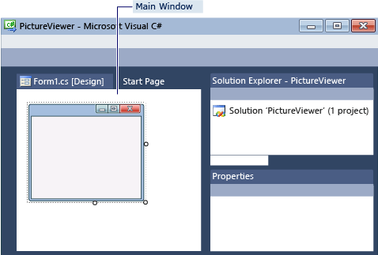
Interface
Main window
เป็นหน้าจอออกแบบ Form เขียน code
Solution Explorer
แสดงสิ่งต่างๆ ที่อยู่ใน solution เช่นไฟล์ต่างๆ
Properties window
เราสามารถเปลี่ยน properties ของสิ่งของที่เลือก

Slide 6
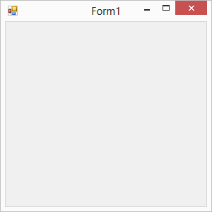
Run Your Program
File-> Save All
F5
choose Start Debugging
Stop Program
Stop Debugging
Choose X button in the upper corner of Form1

Slide 7
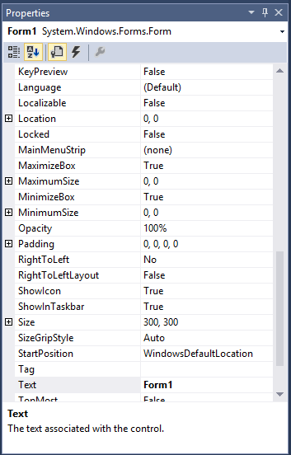
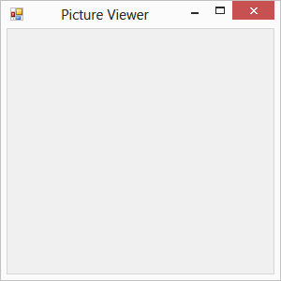
Set Your Form Properties
Choose the Form1.cs[Design]
Choose anywhere inside form Form1
Choose Text, type Picture Viewer

Slide 8
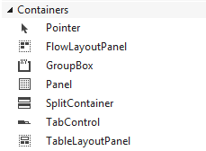
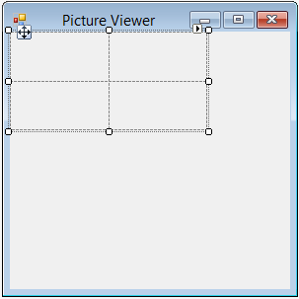
Lay Out Your Form
View->Toolbox
Containers
TableLayoutPanel
Double click

Slide 9
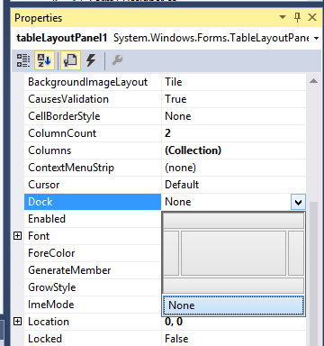
เลือกเรียงแบบ Alphabetical
ตั้งค่า Dock property จากNone->Fill

Slide 10
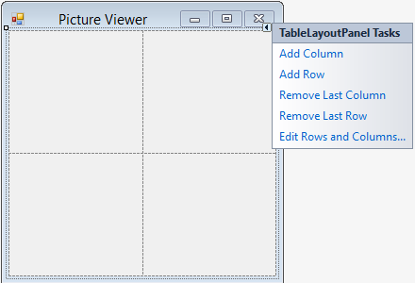
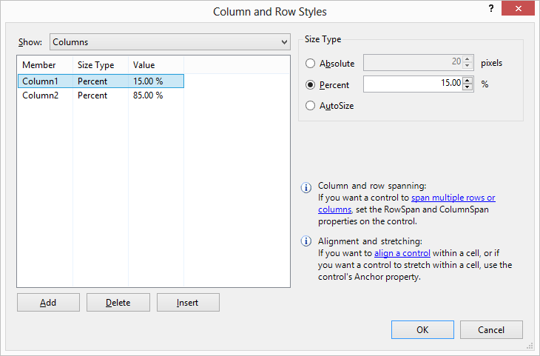
เลือกปุ่มสามเหลี่ยมด้านบน Triangle-> Edit Rows and Columns แล้วตั้งค่า
Row1 90 % Row2 10%
Col1 15% Col2 85%

Slide 11
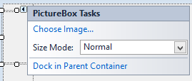
ใส่ PictureBox
เราจะฝังมันไว้กับ Parent Container
ตั้ง PictureBox->Dock->Fill
PictureBox->ColumnSpan->2
PictureBox-BorderStyle->Fixed3D

Slide 12
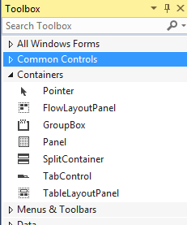
ใส่ CheckBox
Text->Stretch
ใส่ Containerเอาไว้ใส่ปุ่ม
FlowLayoutPanel
Dock->Fill

Slide 13
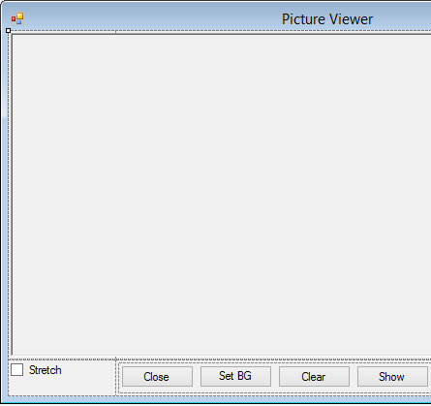
To Add Buttons
ใส่ FlowLayoutPanel เพื่อเอาไว้ใส่ปุ่ม
Double Click Button เพื่อใส่ปุ่ม
เขียนข้อความใส่ปุ่มดังนี้ Close, Set BG Color, Clear, Show
AutoSize=true

Slide 14
Name Your Button Controls
choose button
(name)
closeButton
backgroundButton
clearButton
showButton
Double click showButton

Slide 15
private void clearButton_Click(object sender, EventArgs e) { }
private void backgroundButton_Click(object sender, EventArgs e) { }
private void closeButton_Click(object sender, EventArgs e) { }
private void checkBox1_CheckedChanged(object sender, EventArgs e) { }

Slide 16
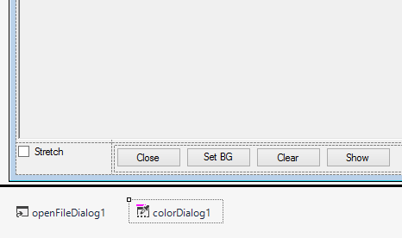
Add Dialog Components
Dialogs
double click openFileDialog, colorDialog

Slide 17
openFileDialog
Filter
JPEG Files (*.jpg)|*.jpg|PNG Files (*.png)|*.png|BMP Files (*.bmp)|*.bmp|All files (*.*)|*.*
Title
Select a picture file

Slide 18
Write Code
private void showButton_Click(object sender, EventArgs e)
{
if (openFileDialog1.ShowDialog() == DialogResult.OK)
{
pictureBox1.Load(openFileDialog1.FileName);
}
}
private void closeButton_Click(object sender, EventArgs e)
{
this.Close();
}

Slide 19
private void clearButton_Click(object sender, EventArgs e)
{
// Clear the picture.
pictureBox1.Image = null;
}
private void backgroundButton_Click(object sender, EventArgs e)
{
if (colorDialog1.ShowDialog() == DialogResult.OK) pictureBox1.BackColor = colorDialog1.Color;
}

Slide 20
private void checkBox1_CheckedChanged(object sender, EventArgs e)
{
if (checkBox1.Checked)
pictureBox1.SizeMode = PictureBoxSizeMode.StretchImage;
else
pictureBox1.SizeMode = PictureBoxSizeMode.Normal;
}

